Slide 1
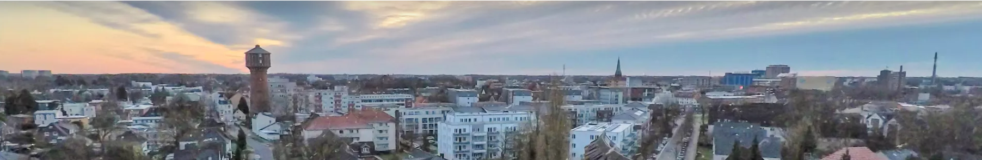
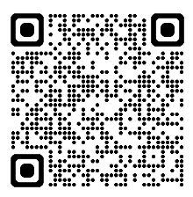

Information der Berufsberatung der Agentur für Arbeit Elmshorn
Es begrüßt Sie Frau Ploß
Berufsberaterin der Agentur für Arbeit Elmshorn

Slide 2
Das Angebot der Berufsberatung
Informationen zu:
Studiengängen und Ausbildungen
Überbrückungsmöglichkeiten (GAP Year, Au Pair, etc.)
Ausbildungs- und Studientrends, dem Ausbildungsmarkt uvm.
Unterstützung bei der Suche nach passenden:
Studiengängen
Hochschulen
dualen Studienangeboten
betrieblichen & schulischen Ausbildungen
Hilfestellung im Bewerbungs- und Auswahlverfahren
Unterstützung bei der systematischen Recherche
Entscheidungshilfen bei der Studien- und Ausbildungswahl

Slide 3
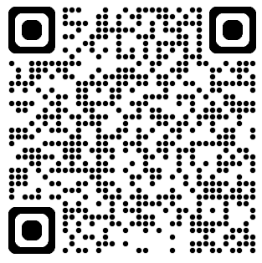
Berufsberatung – ein regelmäßiges Angebot am Gymnasium Schenefeld
feste Termine in der Schule
Kooperation neutral und kostenfrei
Buchung der Termine direkt für alle Schülerinnen und Schüler über eveeno möglich
Schulsprechstunde (idR. mittwochs)
ca. 30 Minuten
weitere Reguläre Angebote
berufsorientierende Veranstaltungen im Jahrgang
Studienfeldbezogener/ Kompetenztest
Netzwerkarbeit im Rahmen der Jugendberufsagentur

Slide 4
Berufsberatung – einige Hinweise
FSJ, FÖJ, FKJ, FJN (XFEL), FWD, freiw. Handwerkerjahr, BufDi
Theoretischer Teil der Fachhochschulreife nach Klasse 12 – und dann?
gelenktes Praktikum ein MUSS
jobben/ AuPair/ Praktikum zählt nicht zum Erfüllen der vollen FHR
Schule bestätigt die Anerkennung des praktischen Teils der FHR
weiterer Kindergeldbezug nach der Oberstufe
Bitte nicht auf utopische Studiengänge bewerben
Meldung bei der Berufsberatung reicht
Alternativ Bewerbungsaktivitäten nachweisen
Bewerbung zum dualen Studium
ca. 1 ½ Jahre vor Schulende starten (Ostern ´27)
Nix gefunden und nun?
Alternativer Start zum Sommersemester?
Orientierungsstudium?

Slide 5
Eine Auswahl an Recherchemöglichkeiten
Berufenet: Datenbank für Ausbildungen und Studiengänge https://web.arbeitsagentur.de/berufenet/
Studiengangsuche der Bundesagentur für Arbeit / Studienbereiche entdecken: https://web.arbeitsagentur.de/studiensuche
Studienwahl: offizieller Studienführer Deutschland: https://studienwahl.de/ und https://www.arbeitsagentur.de/bildung/studium
Hochschulkompass: Ein Angebot der Hochschulrektorenkonferenz – Studiengangsuche und Infos: https://www.hochschulkompass.de
Studieren.de: Studiengangsuche und Infos: https://studieren.de
Praktikumssuche: https://www.arbeitsagentur.de/jobsuche/

Slide 6

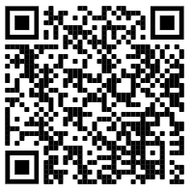
Die Entscheidungshilfe: CheckU
kostenloser Berufstest mit 2 Modulen zu eigenen
Fähigkeiten
beruflichen Vorlieben und Interessen
Dauer ca. 80 Minuten
Empfehlungen für Ausbildungen und Studiengänge

Slide 7
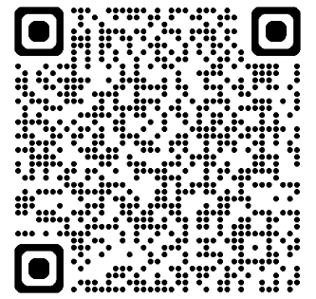

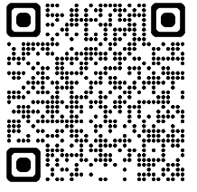
Elterninformationen / Kontakt zur Berufsberatung
Informationen für Eltern
Termine in der Schulsprechstunde buchen:
Direkt per Mail an Frau Ploß: Franziska.Ploss@arbeitsagentur.de

Slide 8

Information der Berufsberatung der Agentur für Arbeit Elmshorn

